Slide 1
FORMLÆRE
Mot ein falsifiserbar teori om form
Iver Raknes Finne · 70142 V26 · AHO

Slide 2
STOLAR
2 300 stolar frå Nasjonalmuseet

Slide 3
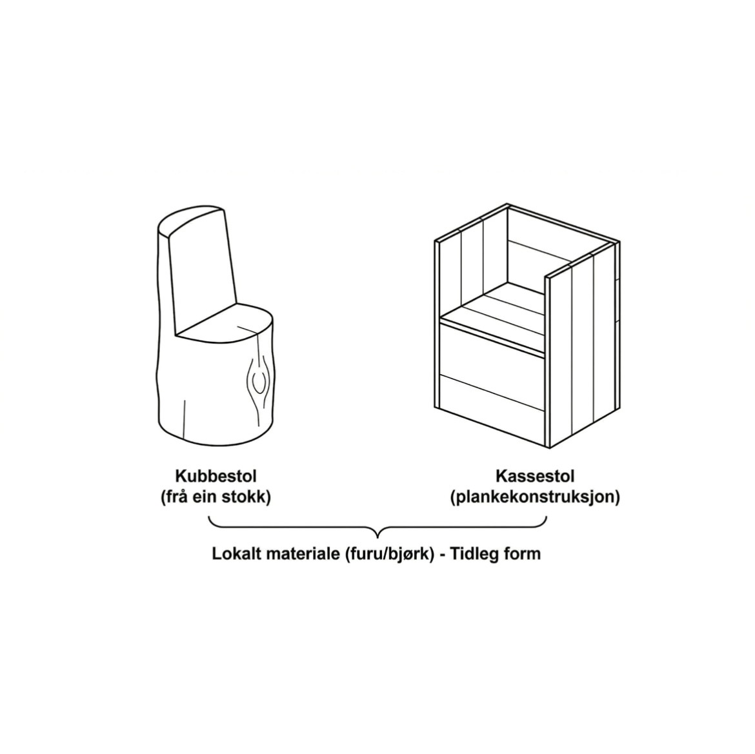

Slide 4
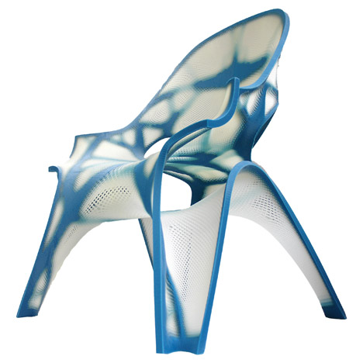
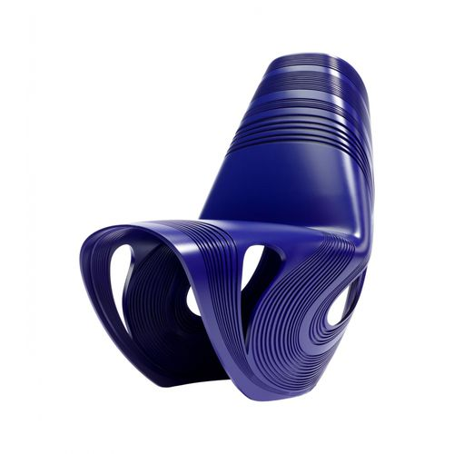

Slide 5
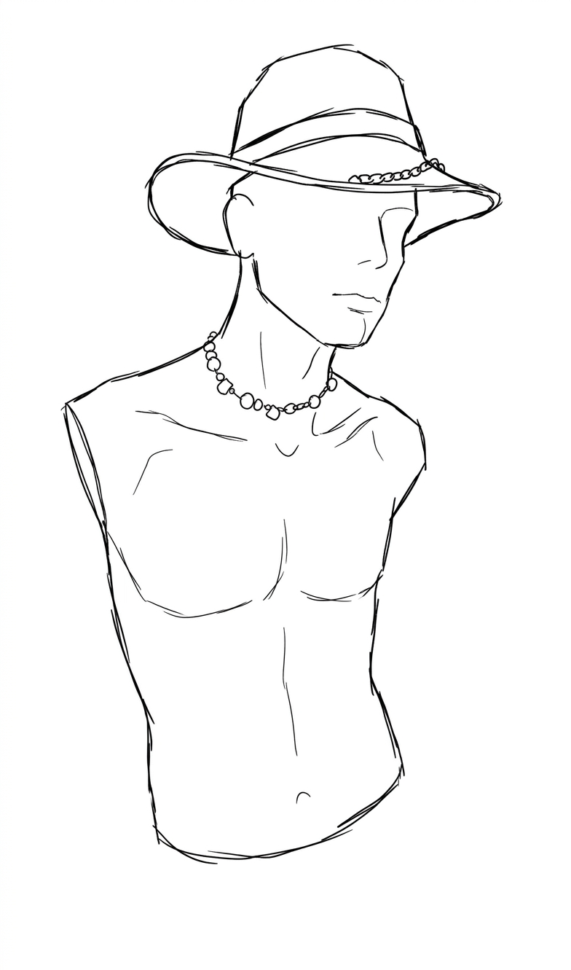
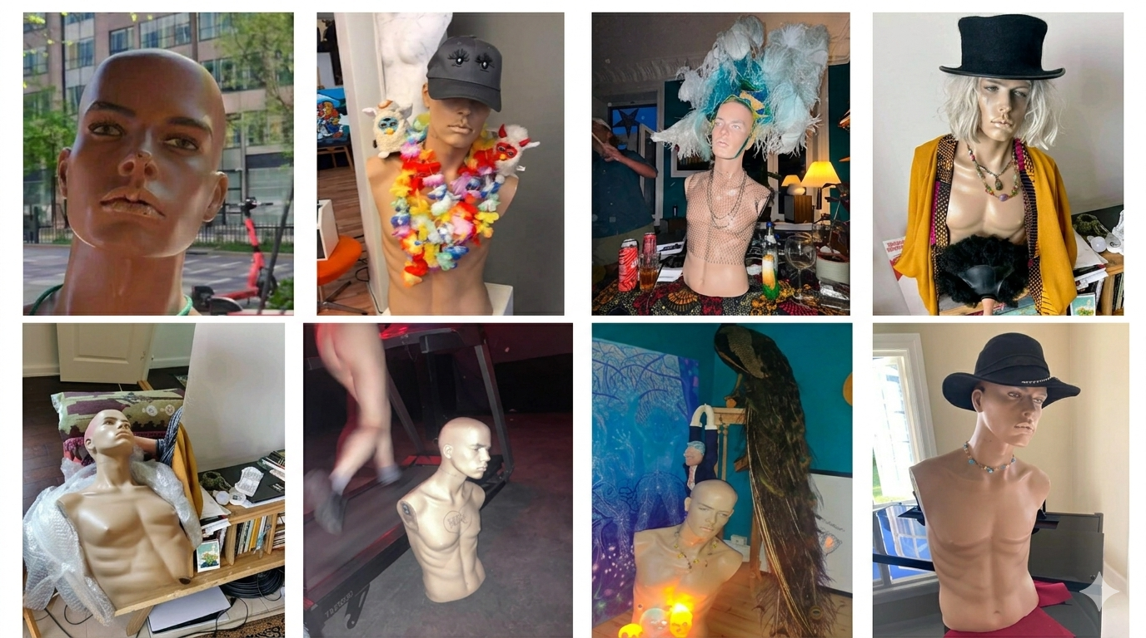
«Pølge er full i eigne mål og meiningar.»
Ein mannekeng, teken vare på i 11 år.
Utplassert hjå den norske ambassaden i Mosambik.
Funksjonen forklarer ingenting.

Slide 6
«Form follows function»
kan ikkje forklare dette.
Designteori har ikkje ei falsifiserbar forklaring
på kva form er eller korleis ho oppstår.
Ikkje ei som kan fortelje forskjellen på ein stol og eit menneske.
Begge har funksjonen å halde ein kropp.
Jan Michl, «Form follows WHAT?», 2003

Slide 7
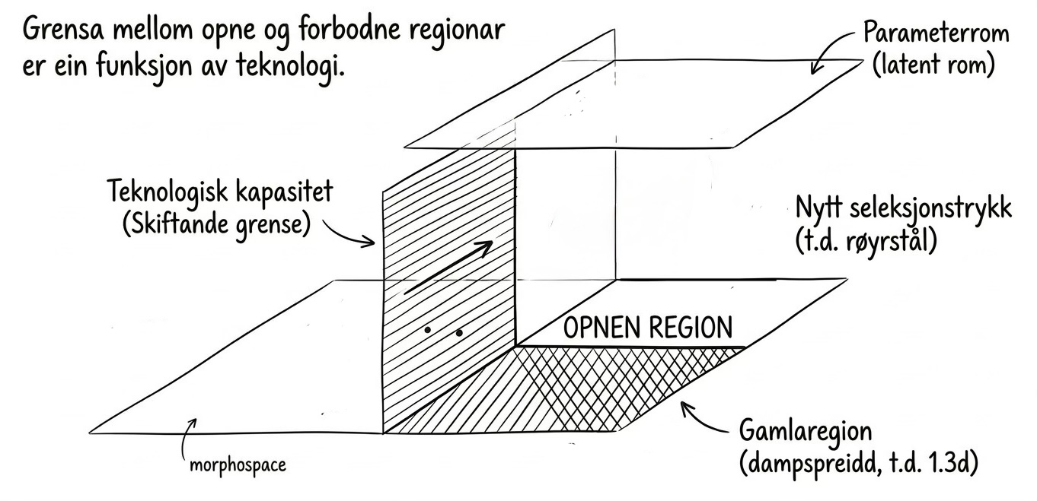
Formrommet

Slide 8
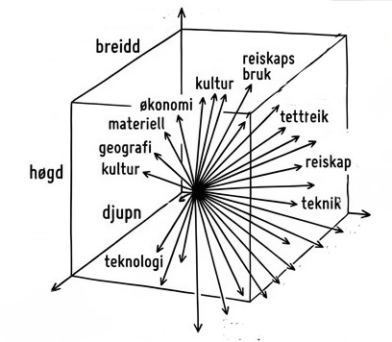
Seleksjonstrykk
Kvar akse er eit seleksjonstrykk.
Forma er resultatet av korleis
desse kreftene balanserer kvarandre.

Slide 9
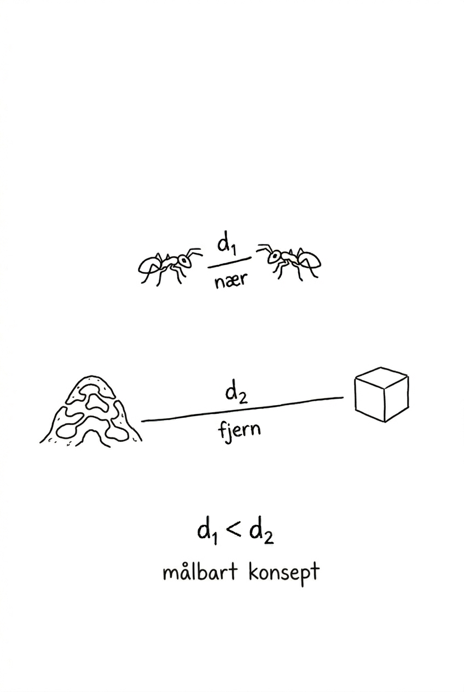
Målbart konsept
Likskap mellom former kan kvantifiserast.
To maur er nærare kvarandre
enn ein maur og ein kube.

Slide 10
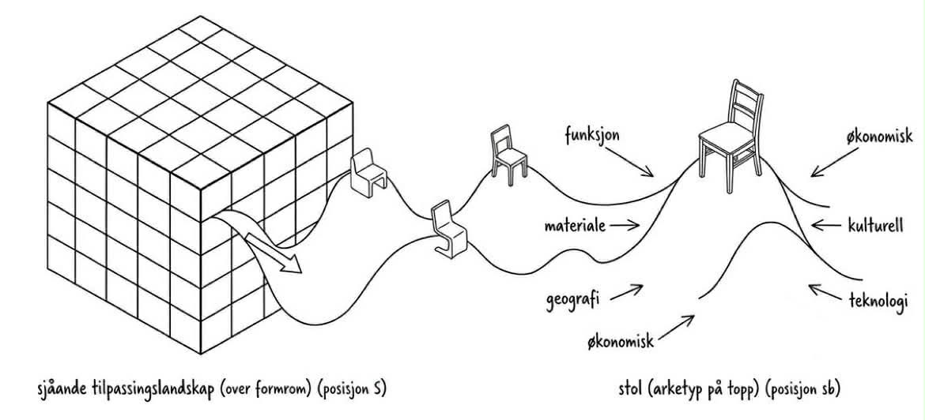
I formrommet

Slide 11
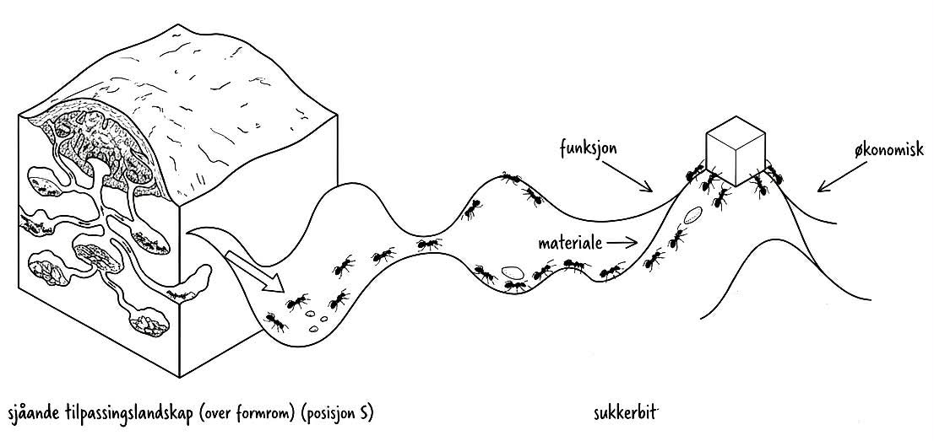
I formrommet

Slide 12
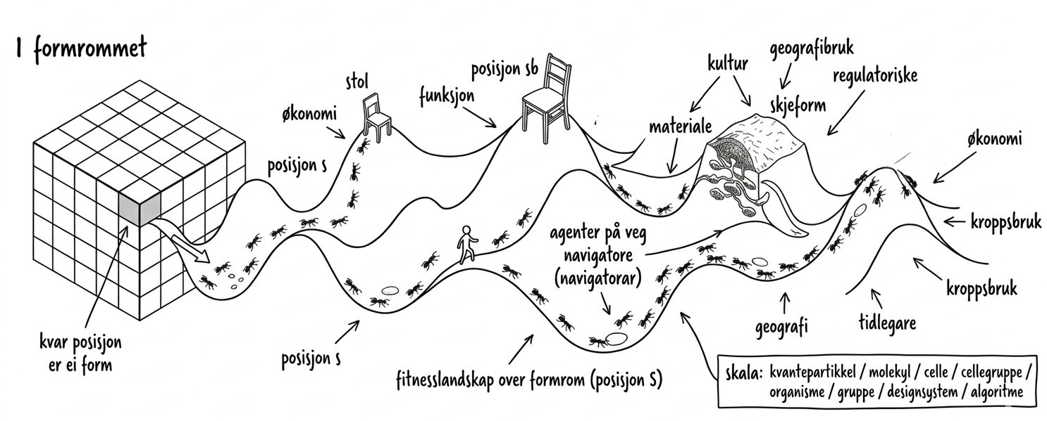
I formrommet

Slide 13
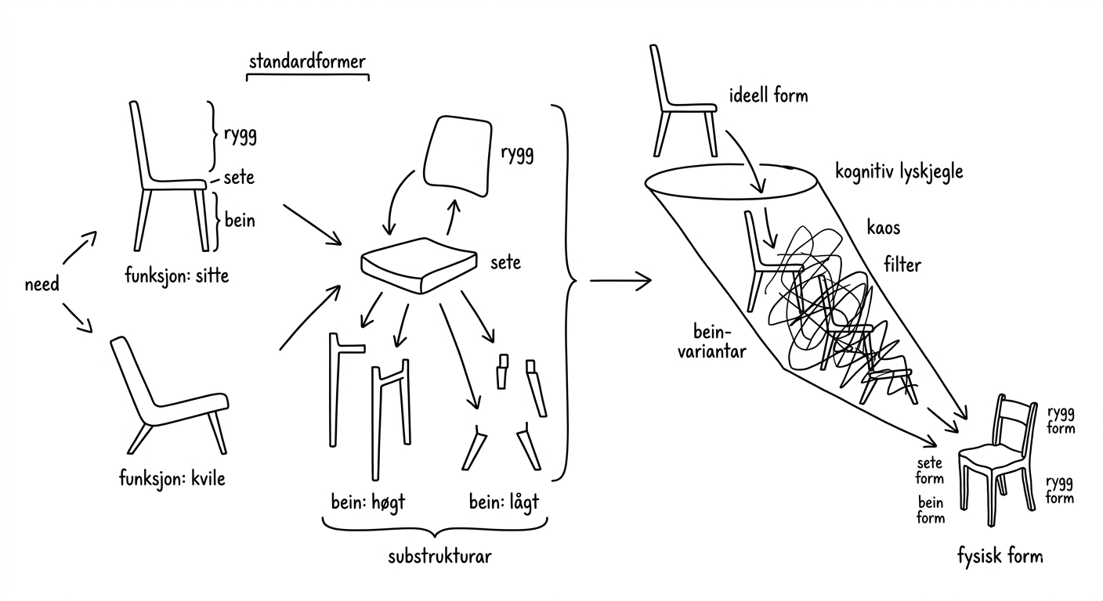
Frå behov til fysisk form

Slide 14
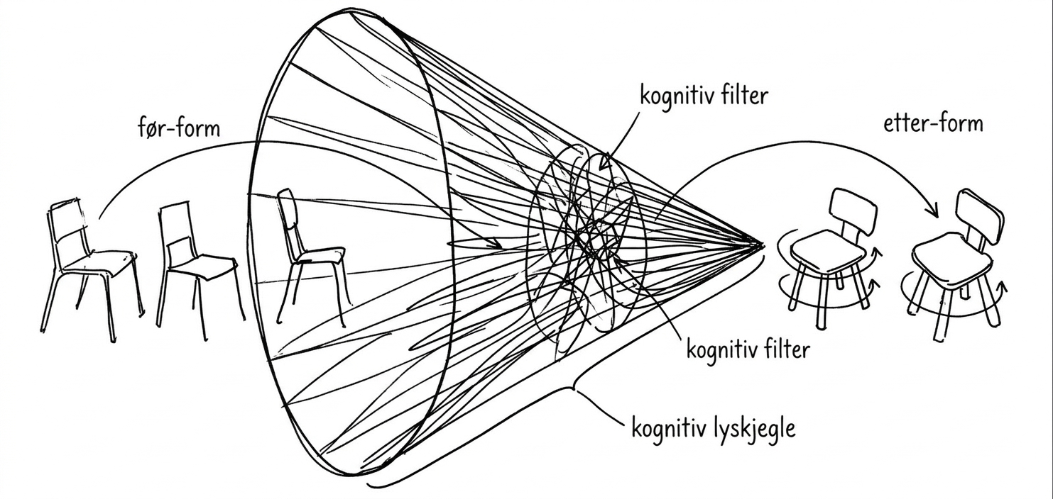
Kognitiv filtrering

Slide 15
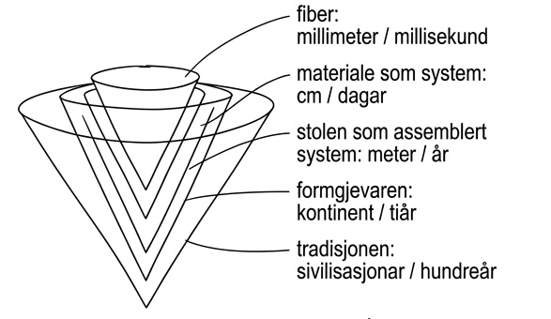
Fleirskalert kompetanse
Kvar skala har sin eigen tidsskala og sitt eige navigasjonsrom.

Slide 16
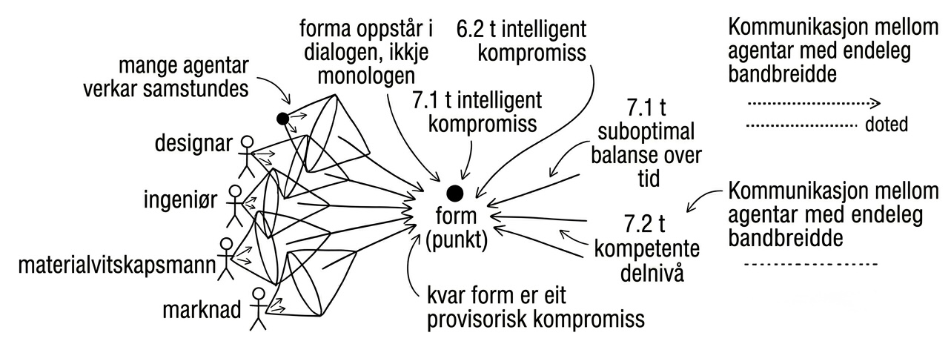
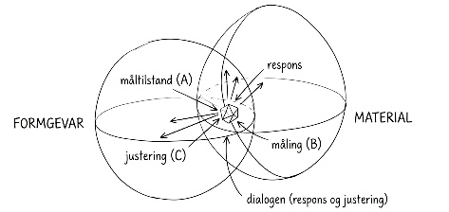
Forma som kompromiss
Forma oppstår i dialogen,
ikkje i monologen.

Slide 17
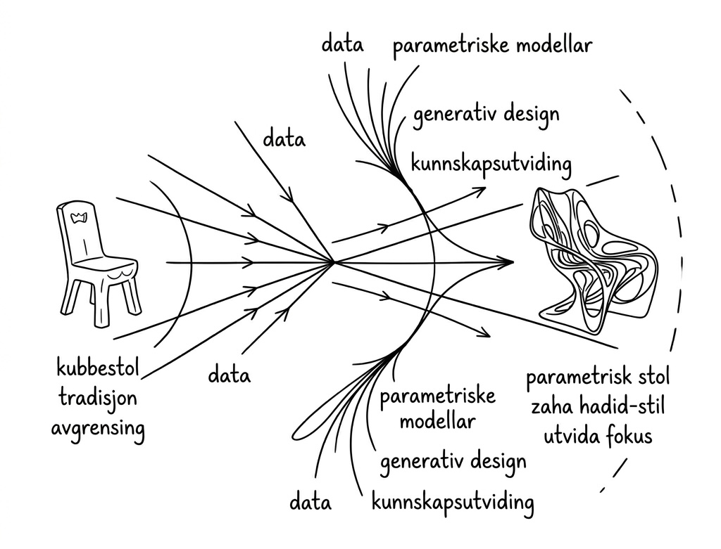
Utvidinga

Slide 18
Kvifor dette er relevant
For meg
Eg klarte ikkje å snakke om form frå eit teoretisk grunnlag når grunnlaget mangla.
For designfaget
Me manglar ein falsifiserbar modell for korleis form oppstår.
Eit slikt rammeverk kan testast, kritiserast og forkastast.
Det er eit koordinatsystem, ikkje eit manifest.

Slide 19
Form følgjer tilpassing.
Eller som Peter Opsvik sa:
«Den beste sitjestillinga er alltid den neste.»

Slide 20
